Slide 1
Warszawa…
…da się lubić

Slide 2
Warszawa – najważniejsze informacje
Warszawa, miasto stołeczne Warszawa, stolica Polski i województwa mazowieckiego, największe miasto w kraju, położone w jego centralnej części, na Nizinie Środkowomazowieckiej, na Mazowszu, nad Wisłą.
Warszawa jest największym miastem w Polsce pod względem liczby ludności i powierzchni. Jest również jedynym polskim miastem, którego ustrój jest określony odrębną ustawą. Od 2002 jest gminą miejską mającą status miasta na prawach powiatu. W jej skład wchodzi 18 jednostek pomocniczych – dzielnic m.st. Warszawy.
Warszawa jest ważnym ośrodkiem naukowym, kulturalnym, politycznym oraz gospodarczym. Tutaj znajdują się siedziby m.in. Sejmu i Senatu, Trybunału Konstytucyjnego, Prezydenta RP, Rady Ministrów oraz Narodowego Banku Polskiego, agencji odpowiedzialnej za bezpieczeństwo granic zewnętrznych Unii Europejskiej, oraz Biura Instytucji Demokratycznych i Praw Człowieka (ODIHR), agendy OBWE.
Symbole Warszawy:
Herbem m.st. Warszawy jest wizerunek syreny.
Barwami m.st. Warszawy są kolory: żółty i czerwony.
Od 2008 codziennie o 11.15 z Wieży Zegarowej (Zygmuntowskiej) Zamku Królewskiego na trzy strony świata grany jest hejnał warszawski.

Slide 3
Notka historyczna
Początki osadnictwa w Kotlinie Warszawskiej datuje się na wiek X
W końcu XIII w. kilka kilometrów na północ od Jazdowa w miejscu, gdzie dziś wznosi się Zamek Królewski, na wysokiej skarpie wiślanej założono nowy gród książęcy - dzisiejszą Warszawę.
Najwcześniejsza pisana wzmianka o Warszawie znajduje się w dokumencie z 1313 r.
25 sierpnia 1526r. odbył się uroczysty wjazd króla Zygmunta Starego do Warszawy.
Po pożarze Wawelu Zygmunt III Waza przeniósł stałą rezydencję królewską, dwory i urzędy koronne z Krakowa do rozbudowanego zamku warszawskiego
Załamanie rozwoju miasta przyniósł okres wojen w poł. XVII w. W latach 1655-1658 Warszawa była trzykrotnie oblegana, zdobywana i okupowana przez wojska szwedzkie i siedmiogrodzkie.
Po elekcji Jana III Sobieskiego Warszawa dźwignęła się gospodarczo i kulturalnie. Letnia rezydencja króla mieściła się w Pałacu w Wilanowie, który jest najcenniejszym zabytkiem polskiego baroku.
W okresie panowania Sasów, po ustabilizowaniu się sytuacji politycznej, Warszawa znów stała się ważnym ośrodkiem kulturalnym.
Drugi z kolei "złoty okres" stolicy przypada na lata panowania ostatniego króla Polski Stanisława Augusta Poniatowskiego. Organizował on słynne obiady czwartkowe. Latem odbywały się one w Łazienkach , zimą w Zamku Królewskim.. Podczas spotkań rozmawiano o literaturze, filozofii, kulturze i ówczesnych sprawach społeczno – politycznych.
W trakcie obrad Sejmu Czteroletniego (1788-1792) 3 maja 1791 roku uchwalono w Warszawie pierwszą w Europie, a drugą w świecie konstytucję, kładącą podwaliny pod kształt nowoczesnego państwa.
18 kwietnia 1791r. uchwalono ustawę o prawach miejskich dla mieszczaństwa. 21 kwietnia ustawę tę wpisano do ksiąg miejskich i ten dzień jest od dwusetnej rocznicy tego zdarzenia, a więc od 1991 roku, obchodzony przez władze samorządowe stolicy jako święto Warszawy.
Zwycięskie rządy Targowicy, które spowodowały zniszczenie dzieła Sejmu Czteroletniego, drugi rozbiór Polski (1793, pierwszy 1772), ciężka sytuacja gospodarcza nie przytłumiły warszawskiego dążenia do wolności. Stolica stała się ogniskiem konspiracyjnego sprzysiężenia, zamierzającego zbrojnym wystąpieniem przywrócić niepodległość. Wybuch Powstania Kościuszkowskiego i zwycięstwo pod Racławicami przyspieszyły wystąpienie ludu warszawskiego

Slide 4
Notka historyczna – ciąg dalszy
Po trzecim rozbiorze, w 1795 r. Polska zniknęła z mapy Europy na 123 lata, a jej ziemie wchłonęły Rosja, Prusy i Austria. Część Mazowsza z Warszawą przypadła Prusom. W lipcu 1807 r. na mocy pokoju w Tylży utworzono Księstwo Warszawskie. Warszawa stała się znów ośrodkiem życia politycznego i kulturalnego. Klęska Napoleona położyła kres istnieniu Królestwa.
Po wybuchu Powstania Listopadowego Warszawa przeżyła krótki okres niepodległości. Jednak jego upadek spowodował likwidację przez carat odrębności ustrojowej Królestwa. Po upadku Powstania Styczniowego (1864) usunięto resztki autonomii Królestwa, wprowadzono ostrą rusyfikację szkolnictwa i administracji. Mimo niekorzystnych warunków politycznych miasto rozwijało się. Rozbudowywano przemysł. W latach 1840-1848 powstała pierwsza linia kolei warszawsko-wiedeńskiej. W 1864 r. oddano do użytku pierwszy stały most na Wiśle, w 1875 r. pierwszy most kolejowy. Założono pierwszy wodociąg (1851-1855), pierwszą sieć kanalizacyjną (1881-1886). W 1856 r. wprowadzono gaz, a w 1881 zainstalowano pierwszą centralę telefoniczną. W 1882 r. wprowadzono regularną komunikację tramwajową konną, a w 1907 r. - elektryczną.
W 1915r. po wybuchu I wojny światowej Warszawa znalazła się pod okupacją niemiecką. W 1918 roku została stolicą odrodzonego państwa polskiego. W 1916 r. opracowano plan regulacji Wielkiej Warszawy. Wytyczono nowe arterie, powstały nowoczesne dzielnice mieszkaniowe, m.in. Żoliborz, Mokotów i Saska Kępa. Akcje porządkowania stolicy, które nabrały szczególnego rozmachu za prezydentury Stefana Starzyńskiego, brutalnie przerwał wybuch II wojny światowej i okupacja niemiecka. Obrona oblężonej Warszawy trwała do 28 września 1939 r. Miasto - jak zwykle w okresie niewoli - stało się głównym ośrodkiem ruchu oporu, ale też centrum konspiracyjnego życia kulturalnego i naukowego. W kwietniu 1943 r. w zamkniętym murami getcie żydowskim wybuchło powstanie, po którym dzielnica żydowska licząca pół miliona ludzi przestała istnieć. 1 sierpnia 1944 roku wybuchło Powstanie Warszawskie, przygotowane przez Armię Krajową. Akt honorowej kapitulacji podpisano 2 października. Po upadku powstania Warszawę skazano na zagładę. Ludność została wypędzona, wywieziona do obozów. Niemcy przystąpili do planowego burzenia miasta. Straty kulturalne, obejmujące spalone biblioteki i zbiory muzealne, bogactwa świątyń i pałaców, wreszcie dobytek ludności, są niemożliwe do oszacowania. Zginęło ok. 650 tys. mieszkańców. Zniszczono 84 proc. zabudowy miasta. Specjalne ekipy hitlerowskie z premedytacją podpalały dom po domu, ulicę po ulicy, a szczególnie cenne budowle, np. Zamek Królewski, wysadzono w powietrze. Miał nie zostać kamień na kamieniu...

Slide 5
Notka historyczna – ciąg dalszy
Odbudowa Warszawy rozpoczęła się natychmiast w 1945 roku. Niezależnie od politycznych motywów decyzji w tej kwestii narzuconego w Polsce reżimu, czynnikiem najistotniejszym była postawa samych warszawiaków, którzy z wojennej tułaczki wracali do ruin miasta. Bardzo ważne było też wsparcie odbudowy przez ogół Polaków. Należy też pamiętać, że jej plany opracowane były i realizowane pod kierunkiem wybitnych fachowców. Datę ukończenia odbudowy określić trudno, gdyż pod pewnymi względami jej procesy muszą znajdować kontynuację jeszcze i dziś, a z drugiej strony nader wcześnie podjęto równolegle zadania rozwoju miasta. Orientacyjnie wskazać można datę 1970 - roku osiągnięcia przedwojennej liczby 1,3 mln mieszkańców. Kształt Warszawy wzbudza szereg zastrzeżeń, dotyczący zarówno skutków ingerencji politycznych, jak i dysproporcji rozwojowych powodowanych przez malejącą efektywność ekonomiczną "realnego socjalizmu". Niemniej stolica, która miała być wymazana z mapy Europy, została odrodzona i tętni życiem.
„Historia nadania obecnej Szkole Podstawowej nr 1 w Międzychodzie jedynego w Polsce imienia Miasta Stołecznego Warszawy sięga 1948 r. Po zakończeniu działań wojennych w całej Polsce zaczęto organizować zbiórki na rzecz odbudowy Warszawy, która w okresie walk została zniszczona przez wojska hitlerowskie. Kwesty miały miejsce również na terenie Międzychodu. Pierwsza akcja tego typu odbyła się 12 września 1948 r. Wówczas w zbiórce ulicznej wzięło udział całe grono nauczycielskie.
Największa mobilizacja sił na rzecz pomocy zniszczonej stolicy miała jednak miejsce cztery lata później. W 1952 r. ówczesny kierownik Walenty Rataj postanowił zaangażować w akcję wszystkich uczniów. Z jego inicjatywy dzieci przeprowadziły na terenie całego miasta zbiórkę złomu, szmat, makulatury, butelek i różnego rodzaju materiałów wtórnych. Aby zapewnić jak najlepszą organizację, postanowiono przydzielić poszczególnym klasom wyznaczone ulice. Uczniowie mieli za zadanie chodzić od domu do domu i prosić mieszkańców o użytkowe odpadki. Naturalnym widokiem w tym czasie stały się tłumy dzieci, które od godzin popołudniowych do zmroku przemierzały międzychodzkie ulice w celu uzyskania surowców. Zdobyte przedmioty pakowane były do wiklinowych koszy i na drewniane wózki, które później transportowano do gmachu przy ul. Iczka. Działania młodzieży szkolnej „napędzała” rywalizacja międzyklasowa o to, który oddział zbierze najwięcej surowców. Po sprzedaży pierwszych materiałów uzyskano 1200 zł, które w dniu urodzin prezydenta Bolesława Bieruta postanowiono oddać do Biura Odbudowy Warszawy. Zapał dzieci jednak nie malał. Zorganizowano kolejną „akcję specjalną”. Ta przyniosła zysk w postaci 3007 zł. Dzięki zaangażowaniu kierownika placówki, nauczycieli i przede wszystkim uczniów, w roku szkolnym 1951/1952 udało się zebrać łączną sumę 4125 zł i 40 gr, co w tamtych czasach było oszałamiającym wynikiem.”/B. Cemborowski

Slide 6
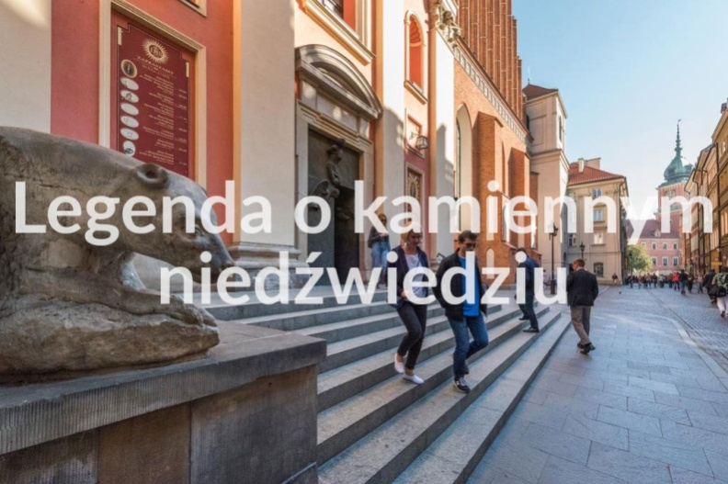
Najsłynniejsze warszawskie legendy

Slide 7
Ciekawostki
Liczba ludności Warszawy wynosi 1 776 000 (stan na 2019r.), aż 200 tysięcy mieszkańców to studenci.
Warszawa znajduje się na 7 miejscu największych stolic Unii Europejskiej.
Miasto Warszawa zajmuje powierzchnię 517 kilometrów kwadratowych.
Historyczne Stare Miasto w Warszawie zostało wpisane na Listę Światowego Dziedzictwa UNESCO.
Warszawę odwiedza ponad 8 mln turystów rocznie.
Zaprojektowany przez architekta Jakuba Szczęsnego Dom Kereta w Warszawie jest najwęższym na świecie
Dokładne pochodzenie nazwy jest niepewne i nie zostało do końca ustalone. Pierwotnie Warszawa była nazwą małej osady rybackiej położonej nad brzegiem Wisły. Jedna z teorii głosi, że Warszawa oznacza “należący do Warsza”, przy czym Warsz jest skróconą formą staropolskiego imienia męskiego Warcisław.
Jedną z najbardziej znanych osób urodzonych w Warszawie była Maria Skłodowska-Curie, która osiągnęła międzynarodowe uznanie za swoje badania nad radioaktywnością i była pierwszą kobietą, która otrzymała Nagrodę Nobla.
Pierwszy odcinek Metra Warszawskiego został otwarty w 1995 roku, początkowo z 11 stacjami.
Warszawa jest jedynym miastem w UE, w którym znajduje się rezerwat przyrody Jeziorko Czernikowskie, położony w centrum miasta.
Zamek Królewski w Warszawie jest rezydencją zamkową, która przez wieki służyła jako oficjalna rezydencja polskich monarchów.
Warszawskie Łazienki są jednym z największych zespołów pałacowo-parkowych w Europie.
Warszawa zyskała nowy tytuł Miasta Feniksa ze względu na całkowitą odbudowę po wojnie, która pozostawiła 85% budynków w ruinach.
Warszawa nazywana jest również stolicą słodyczy, ponieważ to właśnie tutaj swoją działalność rozpoczęła najbardziej rozpoznawalna w kraju firma produkująca słodycze – E. Wedel.
Położone w Warszawie międzynarodowe lotnisko im. Fryderyka Chopina jest największym lotniskiem w Polsce pod względem pasażerów. W 2020 obsłużyło 5 473 000 pasażerów.
Warszawa może poszczycić się otwarciem pierwszej na świecie oficjalnej biblioteki w 1747 r.

Slide 8
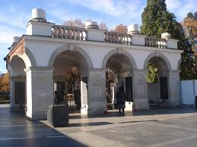
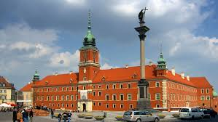
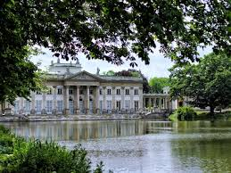
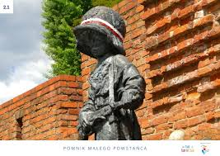
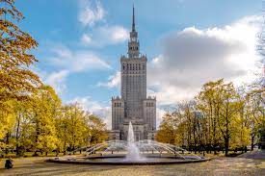
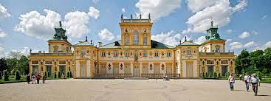
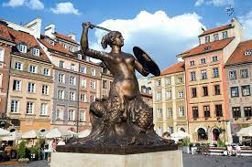
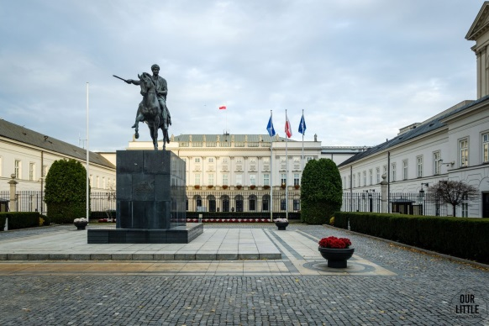
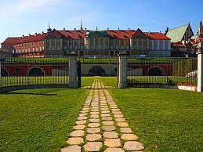
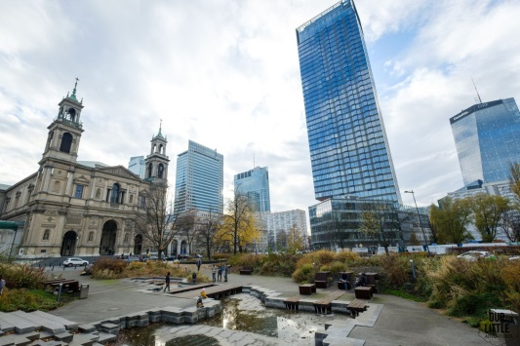
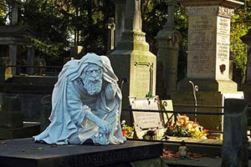
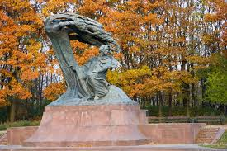
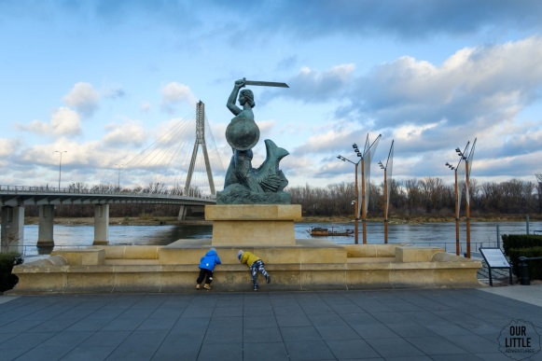
Zabytki i nie tylko…
Barbakan
Grób Nieznanego Żołnierza
Kolumna Zygmunta
Łazienki Królewskie
Pomnik Małego Powstańca
Pałac Kultury
Pałac w Wilanowie
Syrena na Starym Mieście
Zamek Królewski
Plac Grzybowski
Pałac Prezydencki
Cmentarz Powązkowski
Pomnik Fryderyka Chopina
Syrena na Powiślu

Slide 9
Warszawa w piosenkach…
…dawniej
Czesław Niemen - Sen o Warszawie
Mieczysław Fogg - Piosenka o mojej Warszawie
Irena Santor - Na prawo most, na lewo most
Adolf Dymsza - Warszawa da się lubić
Stanisław Grzesiuk - Nie masz cwaniaka nad warszawiaka
…dziś
T.Love - Warszawa
Lady Pank - Stacja Warszawa
Sorry Boys – Warszawa Czeka
Sidney Polak feat. Pezet - Radio Warszawa
Vavamuffin - Vava To

Slide 10
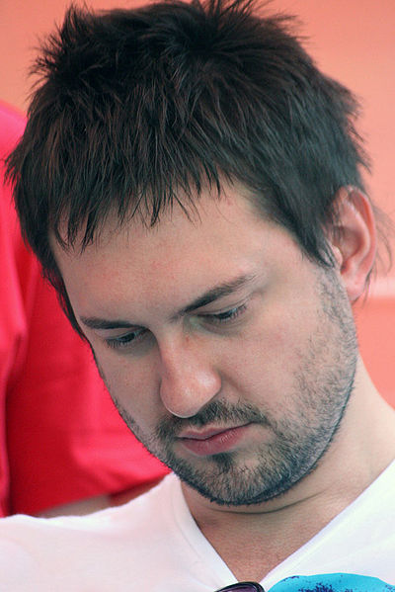
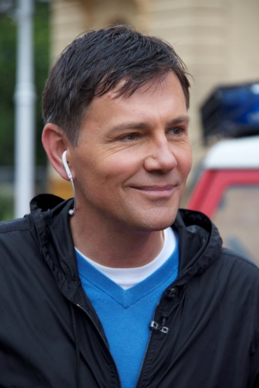
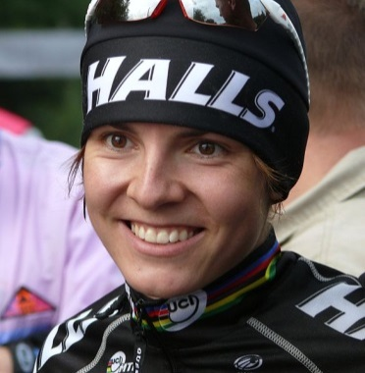
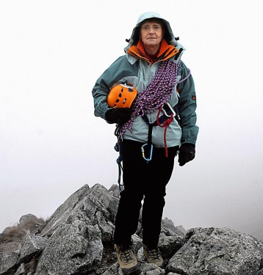
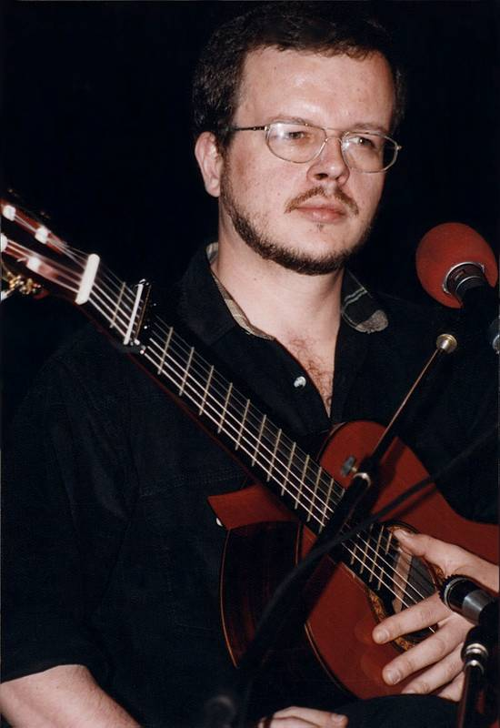
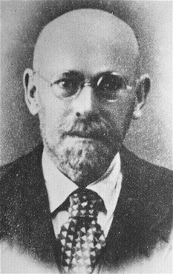
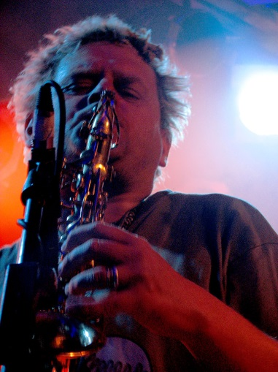
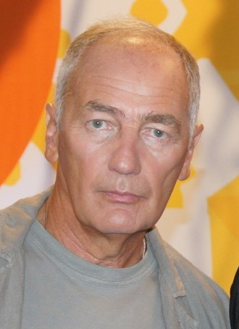
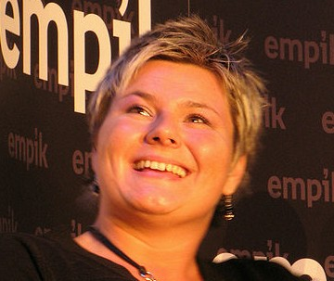
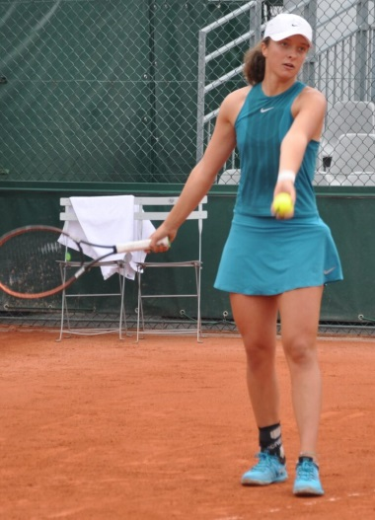
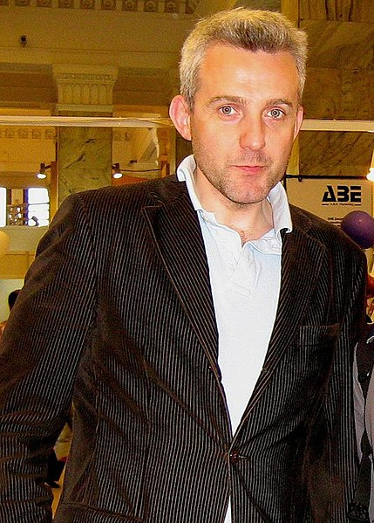
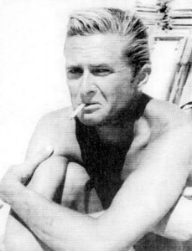
Znani Warszawiacy
Magda Gessler
Anna Mucha
Marcin Prokop
Anna Czerwińska
Maja Włoszczowska
Krzysztof Ibisz
Karol Strasburger
Jacek Kaczmarski
Joanna Krupa
Janusz Korczak
Kazik
Kamila Skolimowska
Hubert Urbański
Rafał Trzaskowski
Marek Hłasko
Iga Świątek
Cleo

